Slide 1
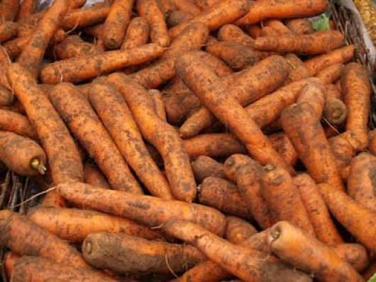
Учитель начальных классов Дегтерева Татьяна Борисовна

Slide 2
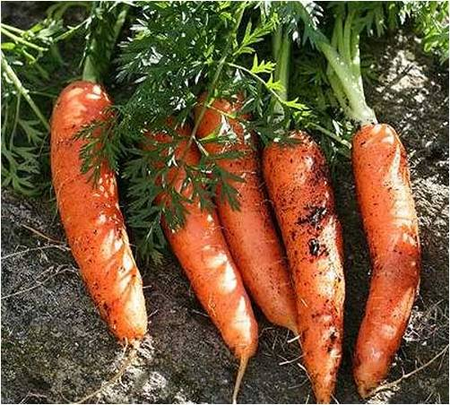
морковь

Slide 3
морковь
Морковь вкусна и полезна,
Морковь люблю я давно.
В слове морковь на уроке
Пишу две гласные о.

Slide 4
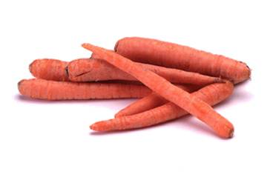
Значение слова
Огородное растение, овощ .
Съедобные утолщенные корни этого растения
оранжевого
цвета.

Slide 5
Происхождение слова
Общеславянское слово. Раньше считалось, чтонаше слово «морковь», как и чешское «мрква», польское «моркев»,происходит от готского «маухро» (или древнегерманского «морха»),что значило «жёлтая репа». Но оказалось, что общеславянское слово не могло получиться из древнегерманской формы (для которой исходной предполагают греческую, означавшую «зелень», «коренья»). Общеславянская «морковь», возможно, и имеет общего родственника с германской, но столь древнего, что никто из учёных его следов отыскать пока не может. Н.Шанский считает, что слово «морковь» образовалось от «моркы» (род. падеж– «моркове»).

Slide 6
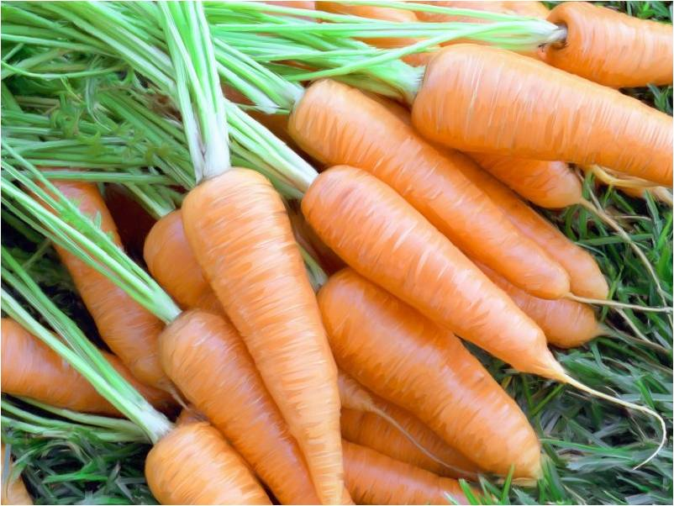
Пословицы
Съешь и морковку, коли яблочка нет.
Морковка хороша, когда яблока нет.

Slide 7
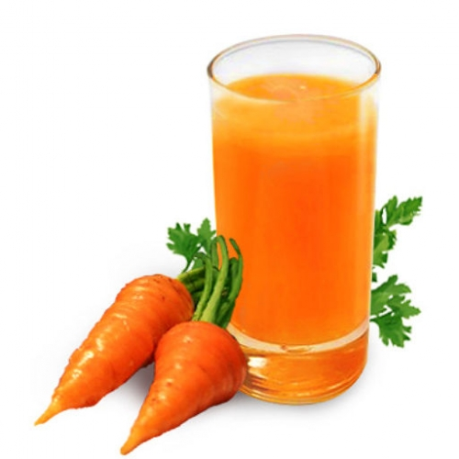
Однокоренные слова
морковь
морковка
Морковник
(кушанье из моркови,
с морковью)
морковный

Slide 8
Загадки
Сидит девица в темнице,
А коса на улице.
Красная девица росла в темнице,
Люди в руки брали, косы срывали.
Красный нос в землю врос,
А зелёный хвост снаружи.
Нам зелёный хвост не нужен,
Нужен только красный нос.

Slide 9
Загадки
Это чей зелёный чуб?
Кто в земле таится?
Ты не думаешь на суп
Маме пригодиться?
Вылезай, плутовка,
Сладкая ……….
За кудрявый хохолок
Лису из норки поволок,
На ощупь очень гладкая,
На вкус, как сахар, сладкая!

Slide 10
Загадки
Есть красавица одна,
И румяна, и стройна;
Хоть в землянке век живёт,
А большой от всех почёт:
Кто проходит близко–
Кланяется низко.
В норке красная лисица
За зелёный хвост боится,
Не попасть бы ей в беду–
Хвост её ведь на виду.

Slide 11
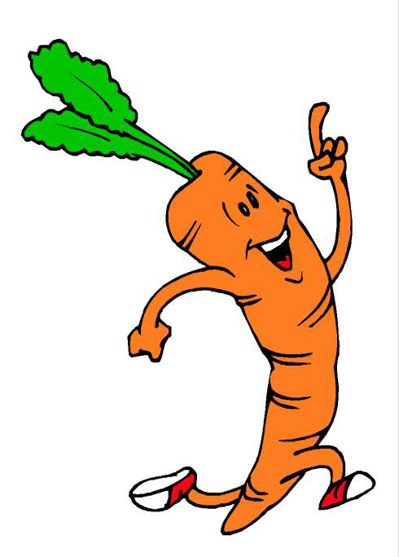
Загадки
Расту в земле
На грядке я,
Красная, длинная,
Сладкая.
Рыжая девица
Весь век сидит в темнице.
Из темницы люди взяли,
Но косички оборвали.

Slide 12
Загадки
Невысокая,
Краснощёкая.
Жила в поле,
Спала в подполье,
А в дом попала–
Кормить нас стала.
В тёмном тереме девица,
Наверху её косица.
Дёрнешь за косу плутовку–
И увидишь ты ……….

Slide 13
Загадки
Пышный хвост схватил я ловко,
потянул– и вот …. .
Любопытный красный нос
По макушку в землю врос,
Лишь торчат на грядке
Зелёные прядки.

Slide 14
Загадки
Красная девица
Росла в темнице,
Люди в руки брали,
Косы срывали.
Любопытный красный нос
По макушку в землю врос,
Лишь торчат на грядке
Зелёные прядки.

Slide 15
Исправь ошибки
Маркофь– овощь осеней посатки.
Любит поткормку и рыхлую землю.
Маркофь полесна взрослым
и детям. В ней много
коратина,который
превращяется в витамин С.

Slide 16
Выпиши однокоренные слова
На огороде поспела морковь, свёкла и другие овощи.
Зайчишка-трусишка по полю бежал, в огород забежал, морковку нашёл, сидит и грызёт.
На дворе у снежной бабы побелел морковный нос.

Slide 17
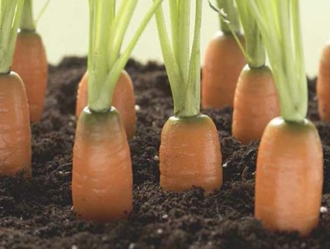
Прочти
Глушит сорная трава
Кустики гороха,
И морковь едва видна.
В общем, дело плохо.
(А. Барто)

Slide 18
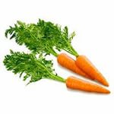
Спиши, вставляя пропущенные буквы. Озаглавь.
Ур…жай, ур…жай!
Наше лето пров…жай!
Сколько сла…кого г…роха!
…гурцы как на подбор.
На гр…де сорвать не плохо
Крупный красный п…м…дор!
Проб…жишься …г…родом—
Съешь м…рк…вку мимоходом. (Е. Трутнева)

